Slide 1
ESCUELA NORMAL DE EDUCACION PREESCOLAR
LICENCIATURA EN EDUCACION PREESCOLAR
Ciclo escolar 2019 - 2020
Materia: Atención a la diversidad
Maestra: Rosa Velia Del Rio Tijerina
Unidad de aprendizaje II: "Y tú… ¿cómo formas parte de la discriminación? Diversidad y educación de los estudiantes en situación de desventaja"
Competencia de la unidad:
Cuestiona las perspectivas personales centradas en modelos esencialistas y de la teoría del déficit y logra apropiarse de los fundamentos y filosofía subyacente a las perspectivas interactivas y contextuales basadas en derechos, oportunidades, apoyos y diálogo social
Redimensiona la problemática social y escolar de grupos en situación de vulnerabilidad y exclusión a través de contextualizar sus entornos de desarrollo y aprendizaje y de identificar factores causales que han puesto en cuestionamiento su educabilidad.
Alumna: Belén Zapata Castillo
Año y sección: 3B
Saltillo, Coahuila a 15 de noviembre del 2019

Slide 2
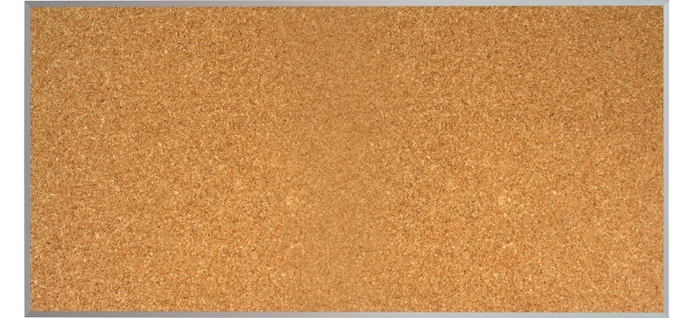
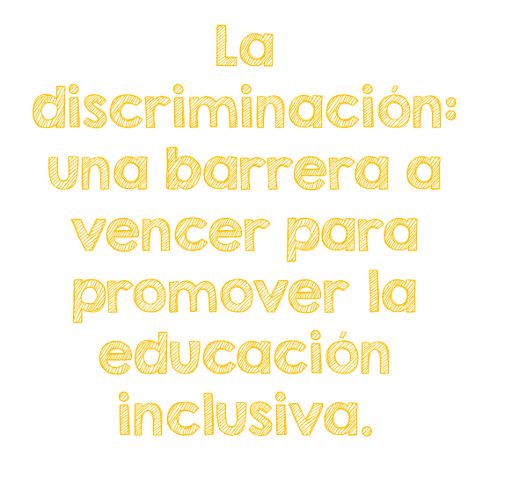
ESCUELA NORMAL DE EDUCACIÓN PREESCOLAR
LICENCIATURA EN EDUCACIÓN PREESCOLAR
Ciclo escolar 2019 – 2020
Materia: Atención a la diversidad Profesora: Rosa Velia Del Rio Tijerina
Alumnas:
Garcia Balderas Itzel Sarahid
Retta Riojas Ana Lilia
Reyna Hidalgo Virginia Libertad
Belén Zapata Castillo
Año y sección: 3B
Saltillo, Coahuila a 18 de noviembre del 2019
Es una práctica cotidiana que consiste en dar un trato desfavorable o de desprecio inmerecido a determinada persona o grupo, que a veces no percibimos, pero que en algún momento la hemos causado o recibido.

Slide 3
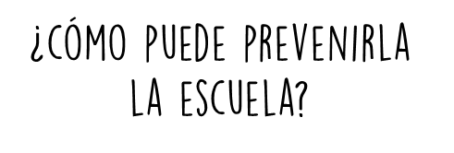
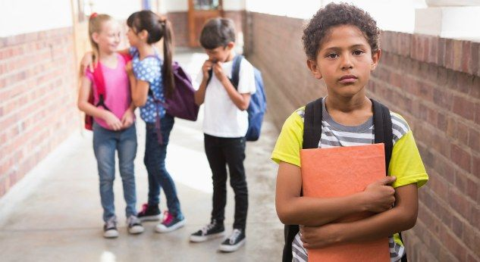
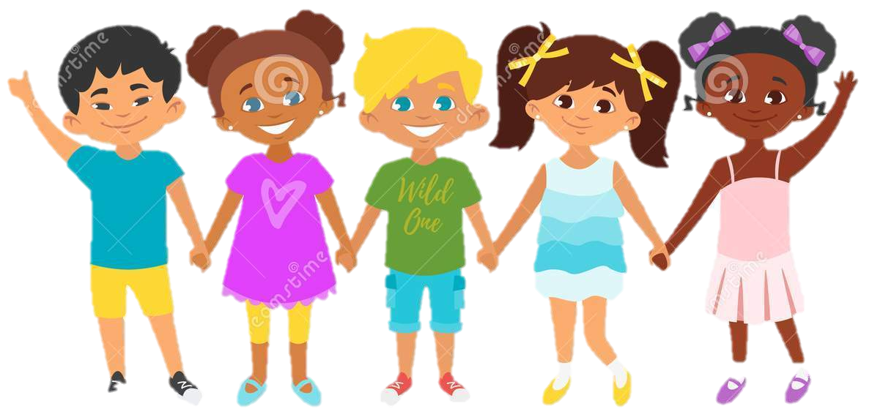
Cuando un alumno trata mal, se burla o molesta a otro, ya sea por su estatura, su peso, su color de piel, su forma de ser, su religión, su dificultad para hacer algo, por alguna discapacidad, enfermedad o cualquier otro motivo.
Proyecto de diseño universal:
3
1
Proyectos de aprendizaje cooperativo:
Las escuelas deben evaluar el ambiente físico de aprendizaje e identificar cualquier barrera o impedimento de ciertos estudiantes para aprender
Ayudan a los estudiantes a mejorar su autoestima, asumir responsabilidades, enseñar y aprender, socializar fuera de los grupos sociales y desarrollar respeto por los demás
4
Analizar
Lo que pensamos y decimos de los demás
Esfuerzo
2
Hacer un esfuerzo en conjunto en todos los niveles y hacer que toda la comunidad educativa asuma este compromiso
Cuando una persona trata distinto a alguien solo por ser diferente y le quita la oportunidad de hacer algo a lo que tiene derecho

Slide 4
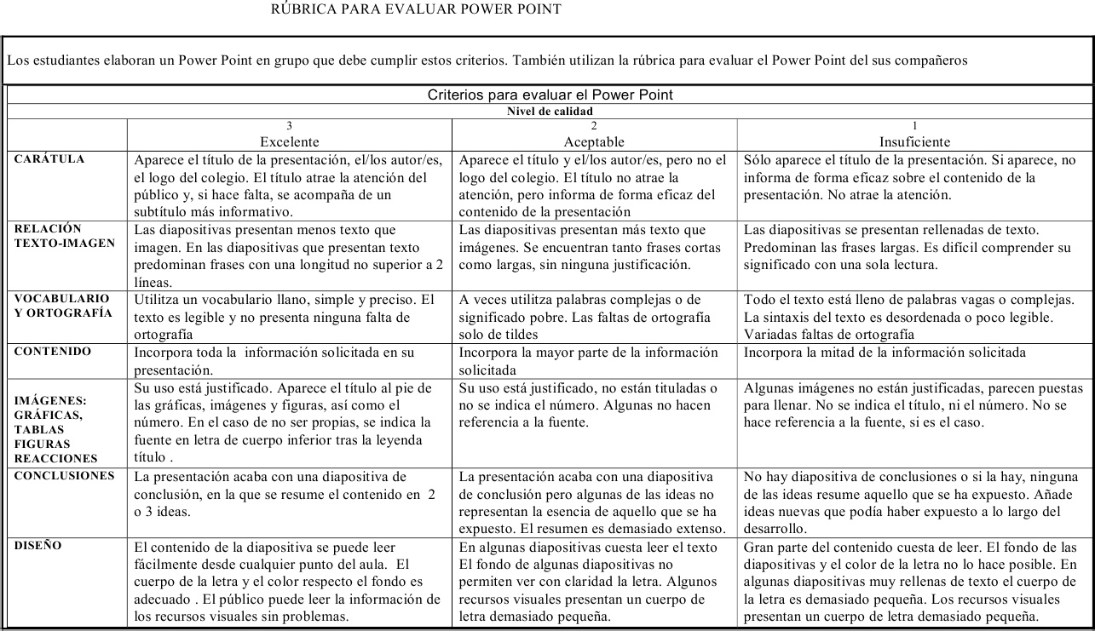
RÚBRICA PARA EVALUAR TRÍPTICO
Nombre del alumno ____________________________________________________
Curso:___________________ sección________ fecha ______________ grupo __________
Presentación del tríptico donde exprese las perspectivas personales centradas en modelos esencialistas y de la teoría del déficit y logra apropiarse de los fundamentos y filosofía subyacente a las perspectivas interactivas y contextuales basadas en derechos, oportunidades, apoyos y diálogo social.
Puntos ________ calificación __________________

